Slide 1
Mestrado em Ensino de Educação Física Desenvolvimento Positivo através do Desporto
Fernando de Sousa Ferreira dos Santos
Doutorando em Ciências do Desporto
Faculdade de Desporto da Universidade do Porto
Notes:
Referenciar tema sujeito da revisão da literatura.

Slide 2
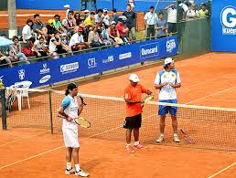
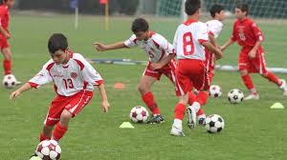
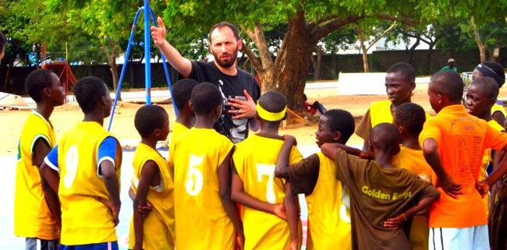
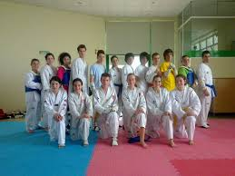
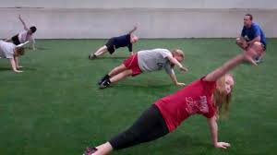
Notes:
Tal como vocês quando me encontrava a frequentar o mestrado em ensino existia bastante incerteza em qual seria o meu futuro. Contudo, sabia que iria sem margem para dúvidas trabalhar com crianças e jovens, no meu caso no âmbito do futebol, do treino. No vosso caso poderão estar envolvidos em contextos diferentes mas o trabalho com jovens será certamente uma constante para a grande maioria de vocês.

Slide 3
Percurso
Que Preocupações?
Escola
Estágio Profissional
Treino
Notes:
Assim, e para vos situar acerca da forma como estas preocupações emergiram irei falar-vos um pouco do meu percurso, de certa forma bastante semelhante ao vosso.

Slide 4
Percurso
CONTEXTOS DE TREINO
JOVENS EM RISCO
ÁREAS DE INTERVENÇÃO
“The increase in youth programming has been a response to societal concerns over the increase in school violence and juvenile drug abuse, incarceration, and prostitution.”
(Martinek & Pérez, 2005, p. 1)
Notes:
Zonas problemáticas nas quais exerci funções de professor: Contumil e Viso. Jovens problemáticos que encontrei na escola e transportei para o treino. Que pontes são possíveis? Que caracteristícas têm os jovens atualmente? (papel de educar alocado cada vez mais aos adultos significantes, treinadores, professores, etc.

Slide 5


O Aparecimento do Desenvolvimento Positivo
FRAQUEZAS
QUALIDADES
MOVIMENTO DA PSICOLOGIA POSITIVA
Notes:
Abordagem centrada no problema vs Aboradgem voltada para as potencialidades do jovem. Psicologia clínica vs Psicologia Positiva

Slide 6
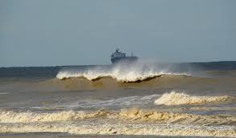
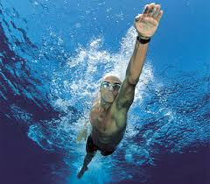
O Aparecimento do Desenvolvimento Positivo
Antonosky (1996)
Notes:
Antonosky como exemplo ilustrativo.

Slide 7

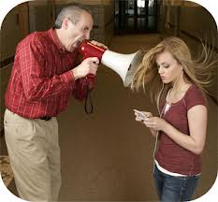
O Aparecimento do Desenvolvimento Positivo
Syed & Seiffge-Krenke (2013)
Notes:
Conceito de desenvolvimento positivo (DP): estratégias para uma transição bem sucedida para a vida adulta. Alusão ao período conturbado da adolescência.

Slide 8
O Aparecimento do Desenvolvimento Positivo
ATIVIDADES
ENSINAR VALORES
CLIMA
EMPOWERMENT
OBJETIVOS
5 C´s
Notes:
Atividades, meio para o DP, sucesso e relações positivas. Amplitude nas atividades.

Slide 9
O Aparecimento do Desenvolvimento Positivo – 5 C´s
CARÁCTER
CONFIANÇA
COMPETÊNCIA
COMPAIXÃO
CONEXÃO
Lerner (2004)

Slide 10
Authors | Name/Particularities of the Project | Country
T. Charles Pierson | Big Brothers Big Sisters Program | United States of America
Joanne Pedro-Carroll | Children of Divorce Intervention Program (CODIP) | United States of America
Brian R. Flay | Aban Aya Youth Project | United States of America
Craig Ramey | The Abecedarian Project | United States of America
Leslie Clark, Steve Nagy and Kim Miller | Project AIM: Adult Identity Mentoring | United States of America
Gabrielle L. Kuriander | All Stars Character Education and Problem Behavior Prevention Program | United States of America
Michael Carrera | Carrera Program | United States of America
Brenda Light Bredemeier | Moral Development | United States of America
Tom Wondrash | Scholastic Clay Target Program | United States of America
Notes:
Aplicabilidade dos programas, abrangência.

Slide 11
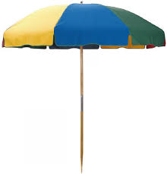
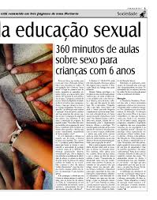
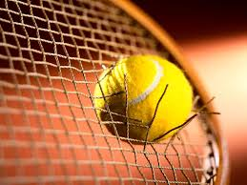

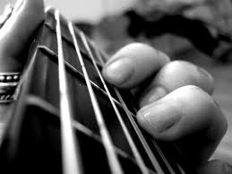
Notes:
DP como um grande guarda-chuva onde entram uma série de áreas de intervenção.

Slide 12
Authors | Name/Particularities of the Project | Country
David S. Walsh | Kinesiology Career Club | United States of America
Tom Martinek | Project Effort | United States of America
Barrie Gordon | Teaching Personal and Social Responsibility through Physical Education | New Zealand
Donald Hellison | Coaching Club | United States of America
Duran González | Programa Educativo para la Integración Social y la Prevención de Violencia | Spain
Robert John Brustad | Project Connect | United States of America
Paul Wright | Commmunity-Based Project | United States of America
Ayrton Senna Institute (ASI) | Education by Sport Program | Brazil
Catherine Ennis | Sport for Peace | United States of America
Maria Jesus Cava | Program “Galatea” | Spain
Leonor Regueiras | Teaching Personal and Social Responsibility through Physical Education | Portugal
Amparo Escartí | Teaching Personal and Social Responsibility | Spain
Pardo García | Teaching Personal and Social Responsibility | Italy
Steven J. Danish | The SUPER Program | United States of America
Bryce Barker | PULSE Program | United States of America
Jim Stiehl and Melissa Parker | Climbing Club | United States of America
Marie-Eve Lemieux | Program DUNK | Ghana
Notes:
No âmbito do desporto.

Slide 13
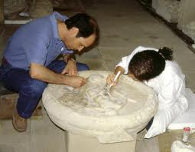
Em Portugal…
Autores | Contexto
L. Regueiras (2006) | Escola
A. Corte-Real (2011) | Escola
S. Correia (2007) | Escola
H. Nogueira (2011) | Lares Especializados de Crianças e Jovens
Notes:
Acresce a tese de doutoramento da professora Leonor (2012).

Slide 14


Utilidade do Desporto
Escartí et al. (2010)
Será que serve para trabalhar estas questões?
Flett et al. (2013)

Slide 15

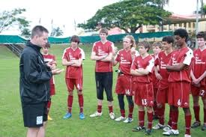
Projeto Escola Segunda Oportunidade Matosinhos
http://www.segundaoportunidade.com
TPSR – DONALD HELLISON

Slide 16
TAKING PERSONAL AND SOCIAL RESPONSABILITY – DONALD HELLISON
Níveis de Responsabilidade | Conteúdos
Nível 1 | Respeito
Nível 2 | Participação e Esforço
Nível 3 | Autonomia
Nível 4 | Liderança e Ajuda aos Outros
Nível 5 | Aplicação Fora do Ginásio
Hellison (2011)
Notes:
Estrutura das sessões: Conversa inicial, reflexão final, conversa de conscienlização, reuniões de grupo, prática.

Slide 17

Projeto ESOM
>18anos
<18anos
Notes:
Caracteristícas dos jovens. Dificuldades sentidas com estes jovens. Conceito de jovem em risco.

Slide 18
O Estado Atual: Perspetivas e Dilemas
Transcende o ganhar?
Assegurar experiências pessoais e sociais positivas…???

Slide 19
Dinâmica – Trabalho de Grupo
Que estratégias já viram ser utilizadas ou utilizam para desenvolver pessoal e socialmente os vossos atletas ou algum atleta em particular?
Descrevam alguma situação com algum atleta (ou equipa) mais problemático que vos tenha marcado?
Como a resolveram?

Slide 20

Treinadores
Coordenadores
Discurso
Práticas

Slide 21
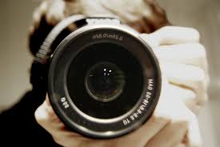

Slide 22

Que realidade?
“A totalidade do sistema desportivo deve assumir a sua condição de instrumento ao serviço desta dimensão do desenvolvimento humano, porquanto os jovens devem ver facilitados os seus processos de desenvolvimento pessoal em diferentes etapas e espaços do seu percurso formativo.” (Rosado & Mesquita, 2009, p.10).

Slide 23
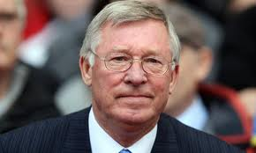
PARA QUE SERVE O DESPORTO?
QUEM PODE ATUAR NO TERRENO?
O QUE É MAIS IMPORTANTE NA FORMAÇÃO DESPORTIVA DO JOVEM?
QUAL É O NOSSO PAPEL?

Slide 24
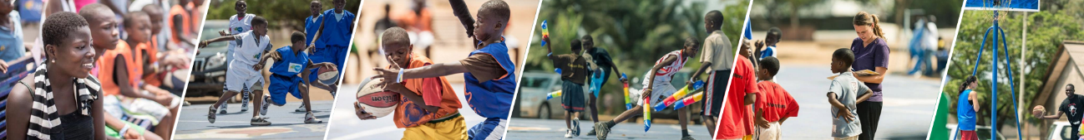
“Childhood is the time for children to be in school and at play, to grow strong and confident with the love and encouragement of their family and an extended community of caring adults. It is a precious time in which children should live free from fear, safe from violence and protected from abuse and exploitation”
UNICEF

Slide 25
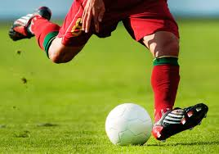
Obrigado pela atenção. fernando.sfsantos@hotmail.com

